Slide 1
Латинська Америка у 20-30 роки ХХ ст
Підготували учениці 22 групи
Дідківська Світлана
Соколова Анна
Шевченко Дарина
Гуменюк Олександра

Slide 2
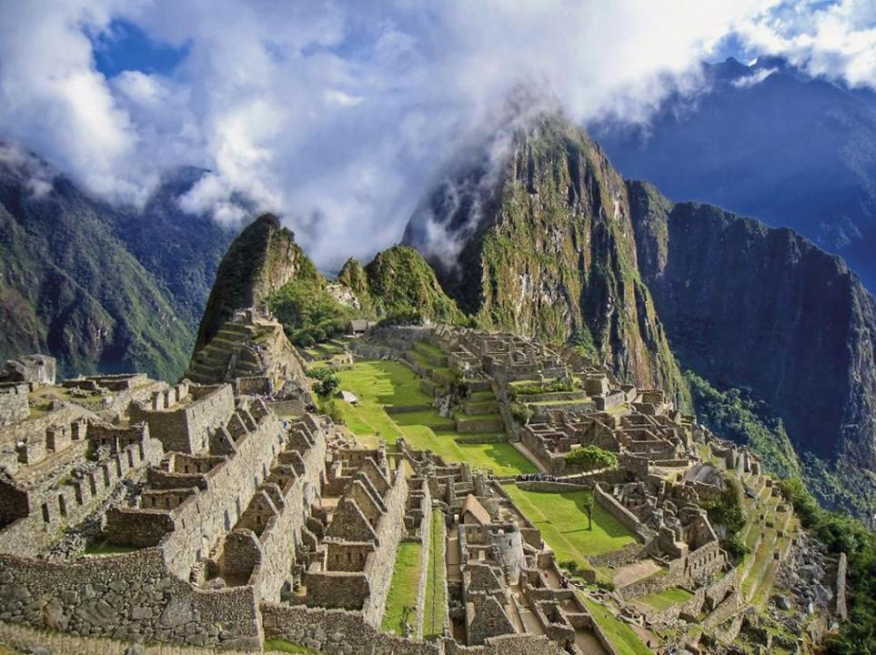
Латинська Америка - це та частина Північної, Центральної і Південної Америки, що лежить на південь від кордону між США і Мексикою. Назву цей регіон світу отримав через панування там іспанської і португальської мов, які виникли на основі стародавньої латинської мови.
У країнах Латинської Америки, які здобули незалежність у першій половині ХІХ ст., склалися своєрідні політичні відносини, значною мірою успадковані від колоніального минулого.

Slide 3
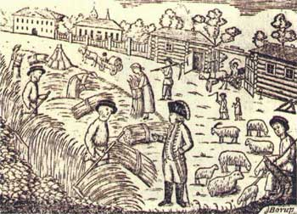
Особливості економічних і політичних процесів у регіоні
Домінуюче становище у політичному житті посідали угруповання латифундистів — нащадків іспанських і португальських дворян-колонізаторів, які використовували працю безземельних селян та негрів-рабів (рабство існувало до кінця XІX ст.).
Після здобуття незалежності ці країни‚ крім Бразилії (імперія), було проголошено республіками, повнота влади в них належала вождям, які спиралися на армію і деякі угруповання латифундистів. При цьому в країнах формально зберігалися конституції, представницькі органи, імітувалося проведення виборів.

Slide 4
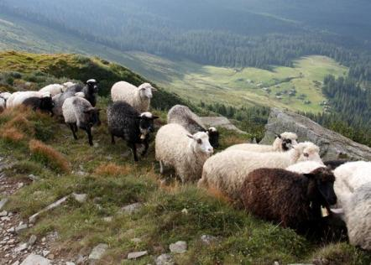
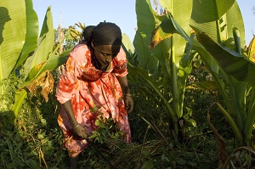
Панування латифундій визначало переважно аграрний характер розвитку цих країн. Це неодмінно ставило їх у залежність від промислово розвинених держав — спершу Англії, а згодом — Німеччини і США, які забезпечували країни Латинської Америки промисловими товарами, капіталами та були основними ринками збуту для їхньої продукції. Сільське господарство країн мало монокультурний характер.
Поєднання політичного суверенітету і економічної залежності стало важливою особливістю розвитку країн регіону.

Slide 5
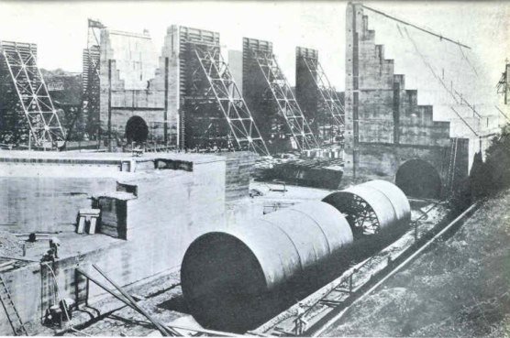
Перша світова війна безпосередньо не зачепила країни Латинської Америки, проте ріст споживання с/г продукції та сировини у воюючих державах привів до зростання ціни на цю продукцію. Це збільшило прибутки латиноамериканських країн, що були використані для розвитку промисловості. У країнах формувалися національний капітал і робітничий клас.
Війна також привела до згортання капіталовкладень європейських держав, із чого негайно скористалися США. Після відкриття в 1914 р. Панамського каналу, який став власністю США, виросли політична вага і вплив Сполучених Штатів.
Будівництво Панамського каналу

Slide 6
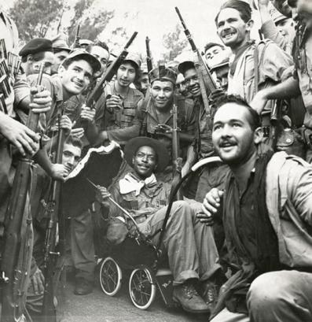
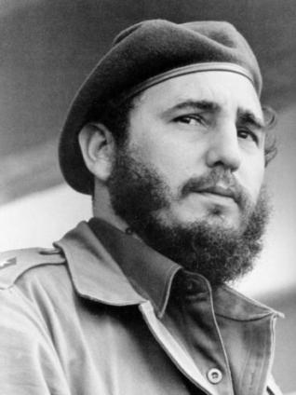
Важливою політичною подією 1930-х років стала революція на Кубі (1933-1934 рр.). В результаті якої було повалено диктатуру Мачадо і проведено цілий ряд демократичних і соціальних реформ, обмежено вплив іноземного капіталу, ініциатором яким був Антоніо Гітерас. Але реформи не були доведені до кінця.
Ф. Батіста
В результаті перевороту сержанта Ф.Батісти, до влади у країні прийшли праві сили і в 1940 р. на Кубі була прийнята нова демократична конституція, в якійбули закріплені соціальні гарантії і необхідність проведення аграрної реформи.

Slide 7
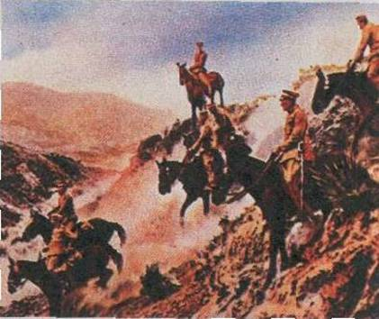
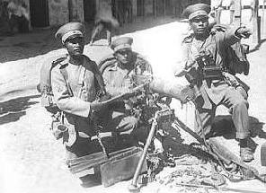
Період 1920-1930 рр. позначився кількома міждержавними війнами, які були зумовлені невизначеністю кордонів у важкодоступних регіонах. Такі конфлікти мали місце між Перу і Еквадором, Перу і Колумбією, Перу і Чілі, Чілі і Болівією, Парагваєм і Болівією.
Збройний конфлікт між Перу і Колумбією – Летісійська війна (1932-1934 рр.), в якій Перу зазнала поразку.
Конфлікт між Болівією і Парагваєм – Війна Чако (1928-1929, 1932-1935) (пустельний район на кордоні двох держав, де були знайдені поклади нафти), Болівія зазнала поразку.

Slide 8
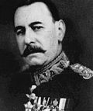
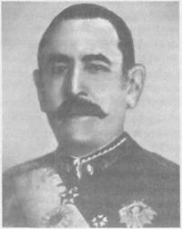
Реформи 20–30-х рр. Боротьба за економічну незалежність
У 20-30-х рр. у країнах Латинської Америки стало популярним гасло зміцнення національної незалежності та усунення впливу інших держав, що спонукало уряди деяких країн до проведення реформ. Найбільш радикальні реформи у першій чверті ХХ ст. було проведено в Аргентині та Мексиці.
Так, в Аргентині президент Іпполіто Ірігойєн (1916-1922, 1928-1930 рр.) дозволив діяльність профспілок, увів 8-годинний робочий день і двотижневу оплачувану відпустку.
Було проведено земельну реформу, згідно з якою селянам передавалось із державного фонду 8 млн га землі та захищалися права орендаторів. Але ці реформи були перервані переворотом генерала Ф.Урібуру, що правив з 1930 по 1932 р.
Генерал Ф.Урібуру

Slide 9
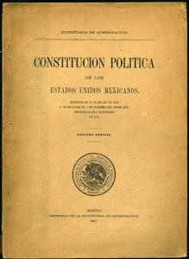
У Мексиці внаслідок революції 1910-1917 рр. до влади до­ступилася нова політична еліта. 1 травня 1917 р. було прийнято одну з найбільш демократичних на той час конституцій. Вона закріплювала за нацією права на землю та її надра, зобов’язувала повернути селянам усі захоплені в них землі, а також наділити їх землею з державного фонду
Крім того, кожний штат установлював максимум землеволодіння, а надлишки викуповувались і розпо­ділялися між селянами. Конституція визнавала права профспілок, установлювала 8-годинний робочий день. Початкова освіта стала обов’язковою та безплатною. Мексика проголошувалася демократичною президентською федеративною республікою.

Slide 10
Ще одним поштовхом до таких перетворень стала економічна криза 1929-1932 рр. Вона сильно вдарила по економіці латиноамериканських країн. Впали надходження від експорту. На складах накопичилася значна кількість сільськогосподарської продукції, яку доводилося знищувати, щоб хоч якось утримати ціни від різкого падіння.
Ця криза показала всю небезпечність збереження економічної залежності. Почалося нове піднесення антиімперіалістичного руху (значною мірою антиамериканського та антианглійського), що привело до зближення країн Латинської Америки з Німеччиною та Італією, які суперничали зі США та Англією. Але головною метою урядів Латинської Америки був пошук виходів із скрутного становища.

Slide 11
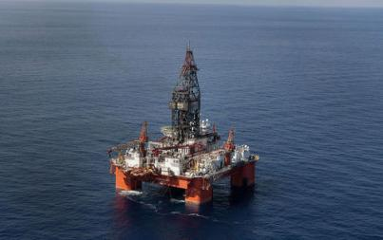
Країни Латинської Америки взялися до індустріалізації, яка мала, на їх думку, компенсувати неможливість імпорту машин та обладнання з промислово розвинених країн. Для розвитку власної промисловості місцевому капіталові надавалися всілякі пільги.
Держава почала вкладати кошти у розвиток промисловості, що привело до виникнення державного сектора економіки. Робилися спроби змінити структуру експорту, щоби зменшити його залежність тільки від одного виду продукції.
Встановлювався контроль над діяльністю іноземного капіталу.
В Аргентині, Мексиці, Болівії було націоналізовано нафтодобувну промисловість.

Slide 12
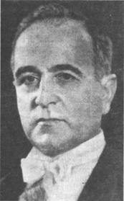
Отже, у Латинській Америці, як і в країнах Заходу, криза привела до посилення державного регулювання економікою. Але форми проведення перетворень були різними.
У Бразилії з ініціативою проведення реформ виступив президент Жетуліо Варгас (1930-1945 рр.).
Він установив режим особистої влади і в перші роки свого правління симпатизував фашизмові, намагаючись в усьому бути схожим на Муссоліні, але під час війни кардинально змінив погляди і навіть відправив воювати на боці Антигітлерівської коаліції 30-тисячний корпус, який брав участь у бойових діях в Італії.
Ж.Варгас

Slide 13
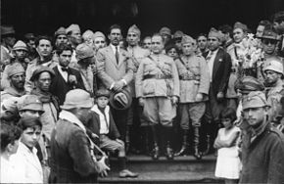
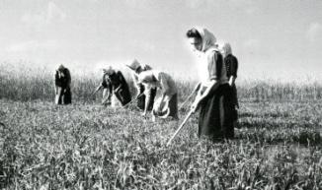
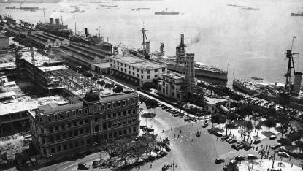
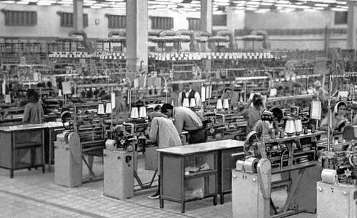
За роки правління Ж.Варгаса у Бразилії • була проведена індустріалізація • введені протекціоністські митні податки • було розвідано й почалась експлуатація покладів природних родовищ (боксити, залізна руда, нікель, золото).
Також освоювались нові землі. А у соціальній сфері було здійснено страхування та трудове законодавство, введено 8-годинний робочий день, визначено розмір мінімальної заробітної плати, пенсій, відпусток тощо. Значні кошти були направлені на розвиток освіти й культури.

Slide 14
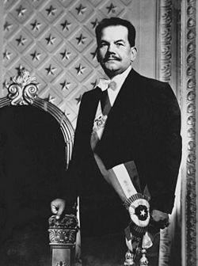
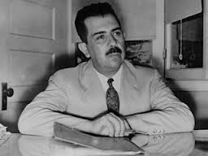
У Чилі схожі реформи були проведені урядом Народного фронту на чолі з президентом Агірре Серду.
У Чилі схожі реформи були проведені урядом Народного фронту на чолі з президентом Агірре Серду.
Ласаро Карденас
• Найбільш ґрунтовні перетворення були проведені у Мексиці президентом Ласаро Карденасом (1934-1940).
• За часи його правління покінчено з пануванням латифундій, націоналізовано залізниці і нафтову промисловість, утвердився демократичний устрій.
Агірре Серду

Slide 15
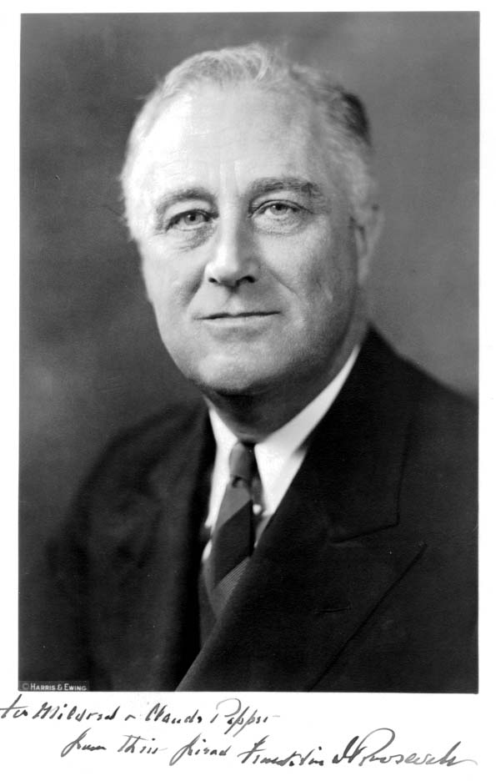
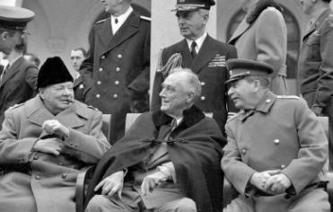
США і Латинська Америка
• Посилення антизахідних, особливо антиамериканських настроїв примусило США скорегувати свою політику в Латинській Америці.
• Президент Рузвельт заявив, що США будуть проводити політику "доброго сусіда" і не здійснюватимуть інтервенції (що не завадило здійснити її у 30-ті роки в Нікарагуа).
• США стали покладатися на розвиток міжамериканського співробітництва на основі рівності.
Франклін Рузвельт

Slide 16
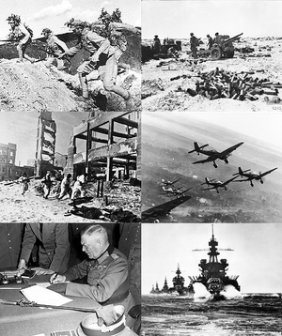
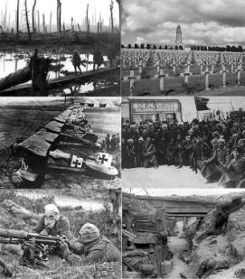
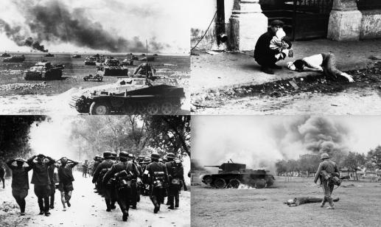
• Така політика сприяла послабленню впливу Німеччини та Італії в Латинській Америці і створила умови для участі країн Латинської Америки у Другій світовій війні на базі антигітлерівської коаліції (19 країн оголосили війну Японії, Італії, Німеччині і стали членами Організації Об'єднаних Націй).
• Реально взяли участь у війні Бразилія і Мексика.

